Slide 1
ФАКУЛЬТЕТ ПЕДАГОГИКИ И ПСИХОЛОГИИ
КАФЕДРА
ТЕОРИИ И МЕТОДИКИ НАЧАЛЬНОГО И ДОШКОЛЬНОГО ОБРАЗОВАНИЯ
НАБЕРЕЖНОЧЕЛНИНСКИЙ ГОСУДАРСТВЕННЫЙ ПЕДАГОГИЧЕСКИЙ УНИВЕРСИТЕТ

Slide 2
МАРШРУТ
КТО ЖЕ ОНИ – СОВРЕМЕННЫЕ ПЕДАГОГИ - УЧИТЕЛЯ?
НАПРАВЛЕНИЯ ПОДГОТОВКИ
НАУКА
ПРОЕКТЫ
СТУДЕНЧЕСКАЯ ЖИЗНЬ
ОБРАТНАЯ СВЯЗЬ
РАБОТА В ДЕТСКИХ ЛАГЕРЯХ

Slide 3
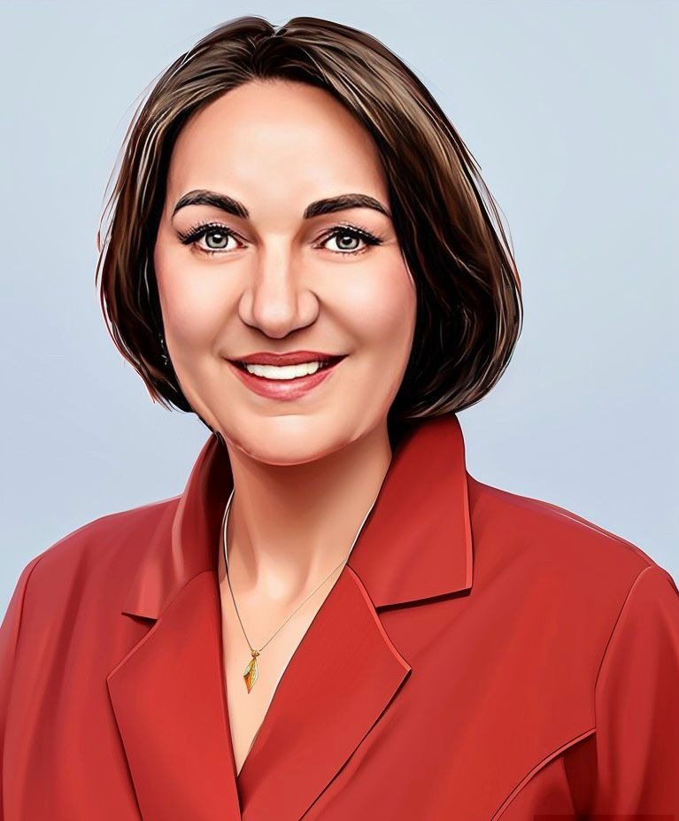
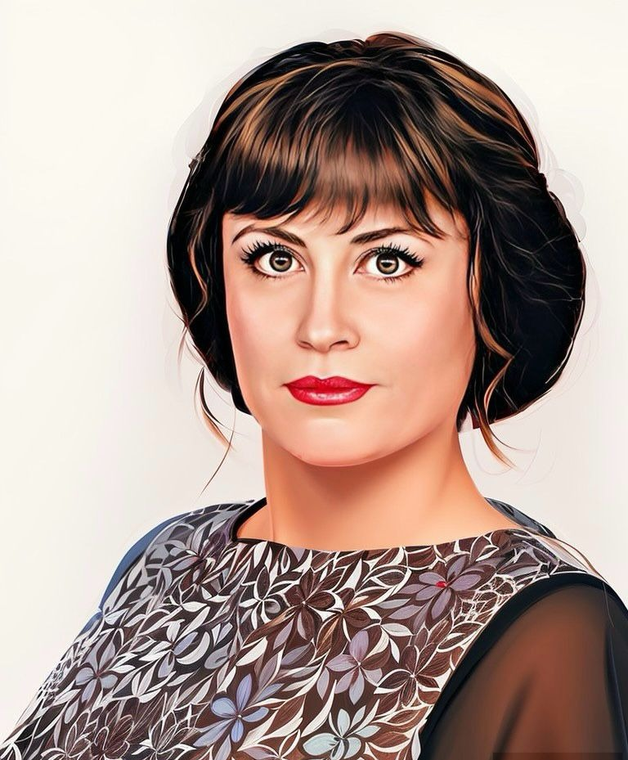
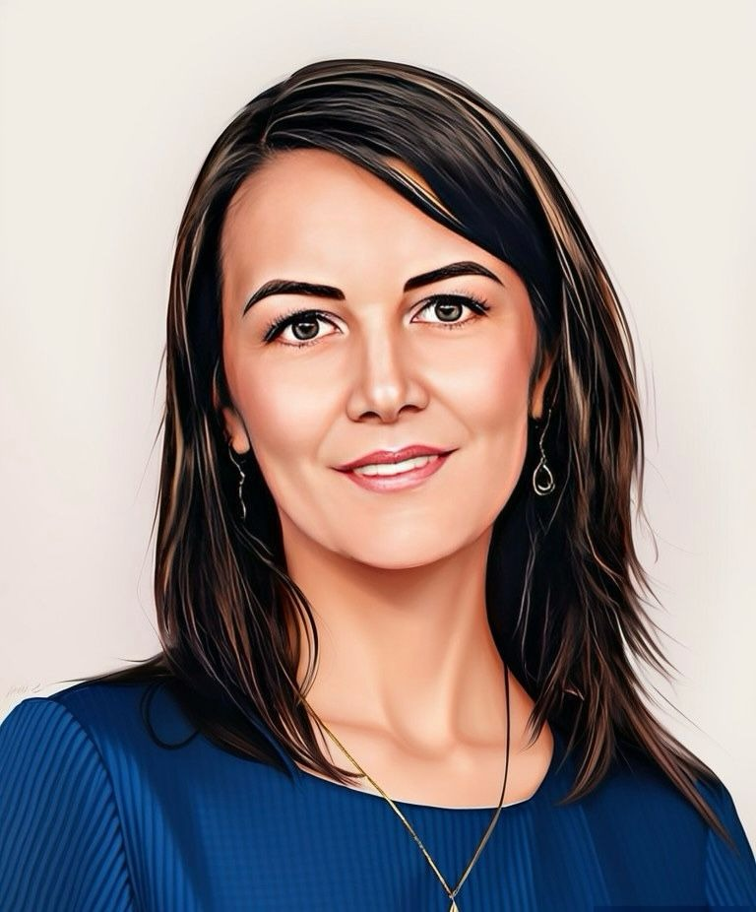
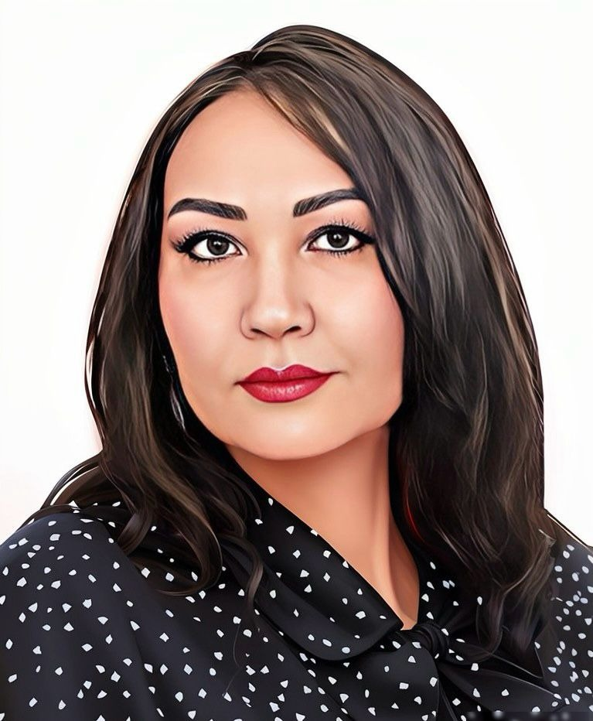
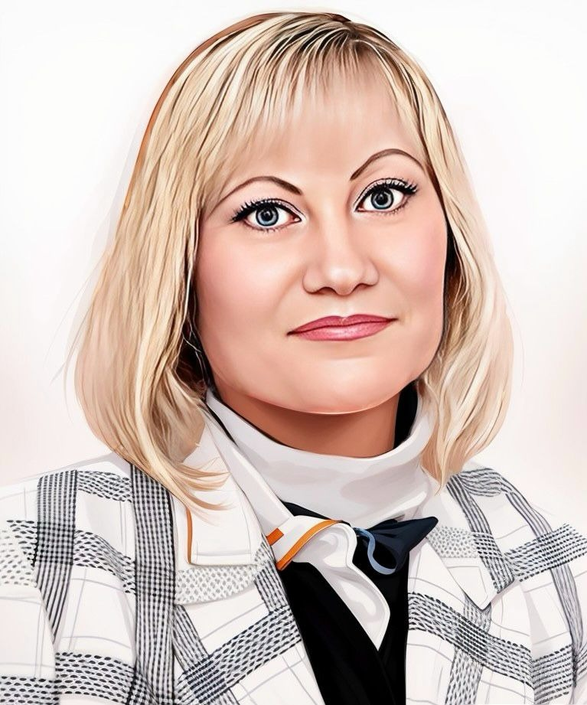
Кто же они – современные педагоги - учителя?
Захарова Ирина Михайловна
Грахова Светлана Ивановна
Ганиева Гульчачак Рафисовна
Фархшатова Ирина Абдуллаевна
Хайрутдинова Венера Инсуровна
Заведующий кафедрой
Кандидат психологических наук
доцент
Кандидат филологических наук
доцент
Кандидат педагогических наук
доцент
Кандидат педагогических наук
доцент
Кандидат филологических наук
доцент
Преподаватели кафедры

Slide 4
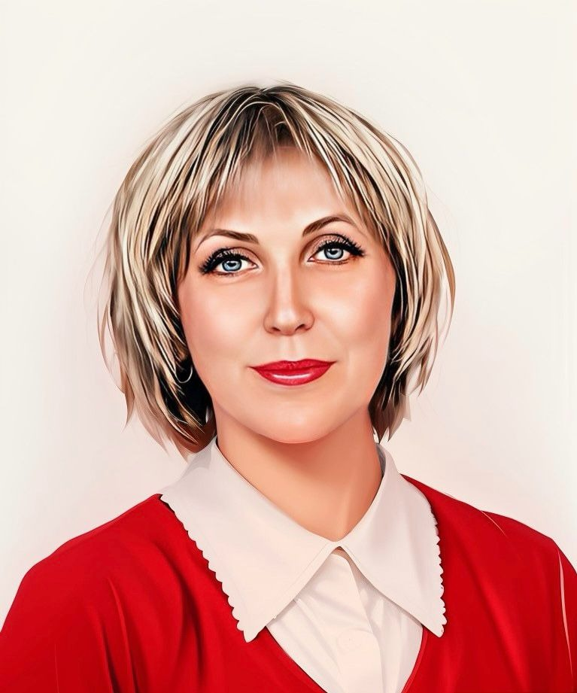
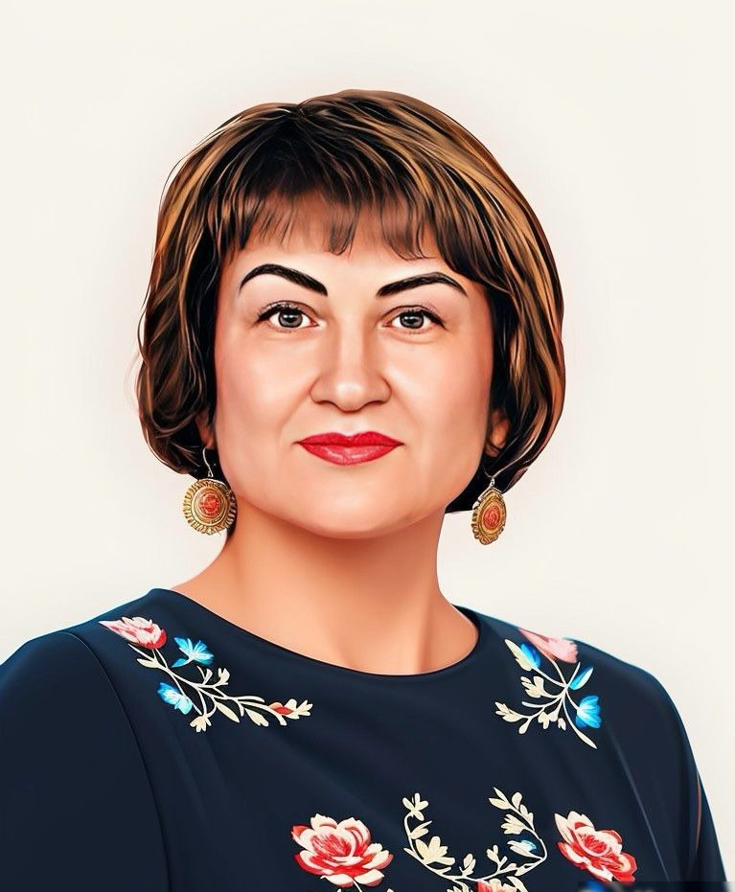
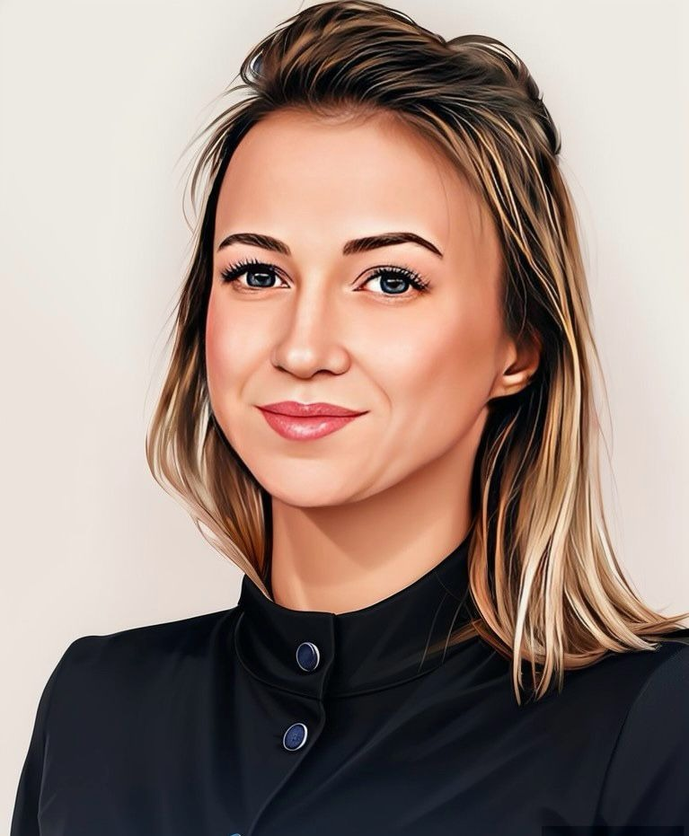
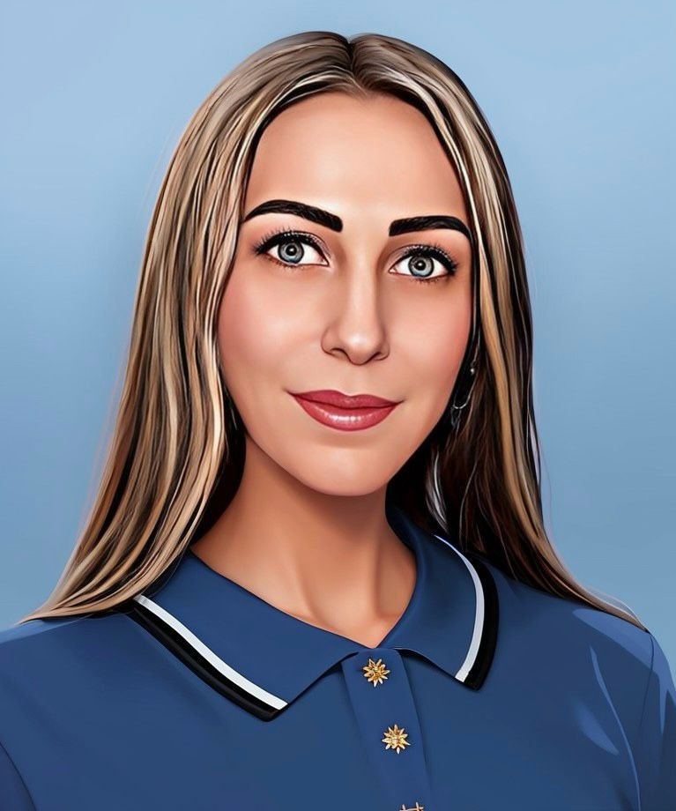
Кто же они – современные педагоги - учителя?
Беляева Нина Леонидовна
Шарафетдинова Зимфира Габдрахмановна
Батула Камиля Маратовна
Муллахметова Алсу Дамировна
Кандидат педагогических наук
доцент
Кандидат филологических наук
доцент
старший преподаватель
преподаватель
Преподаватели кафедры

Slide 5
44.03.05
Педагогическое образование с двумя профилями подготовки:
“Начальное образование и Иностранный язык”;
“Начальное образование и Дошкольное образование”;
“Дошкольное образование и Начальное образование”
“Дошкольное образование и Логопедия”
НАПРАВЛЕНИЯ ПОДГОТОВКИ
44.03.01
Педагогическое образование, профиль Начальное образование.
44.04.01
Педагогическое образование, профиль подготовки: “Инновационная начальная школа”;
“Управление и оценка качества в начальном образовании”

Slide 6
НАУКА
Студенты активно занимаются научной деятельностью под руководством преподавателей кафедры ТиМНДО. Базой научных исследований является лаборатория комплексных исследований НГПУ.
В рамках проекта «Цифровые технологии в начальном и дошкольном образовании» преподавателями кафедры ТиМНиДО разрабатываются интерактивные учебные тренажеры. При создании тренажеров применяются нейротехнологии и искусственный интеллект, технологии виртуальной и дополненной реальностей.
Кафедра готовит победителей и призеров таких научно-образовательных мероприятий как:
Всероссийские, международные конференции;
Форумы различных уровней;
Олимпиада «Я – профессионал»;
Конкурс «Студент года» и т.д.

Slide 7
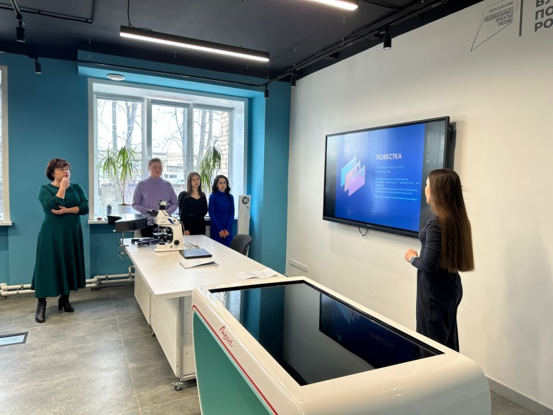
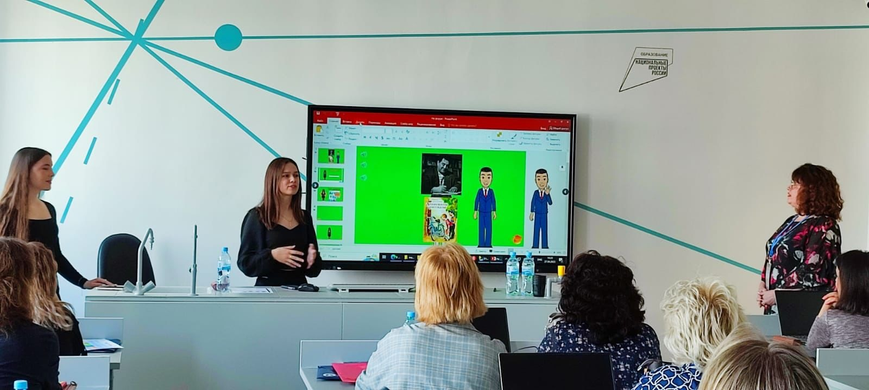
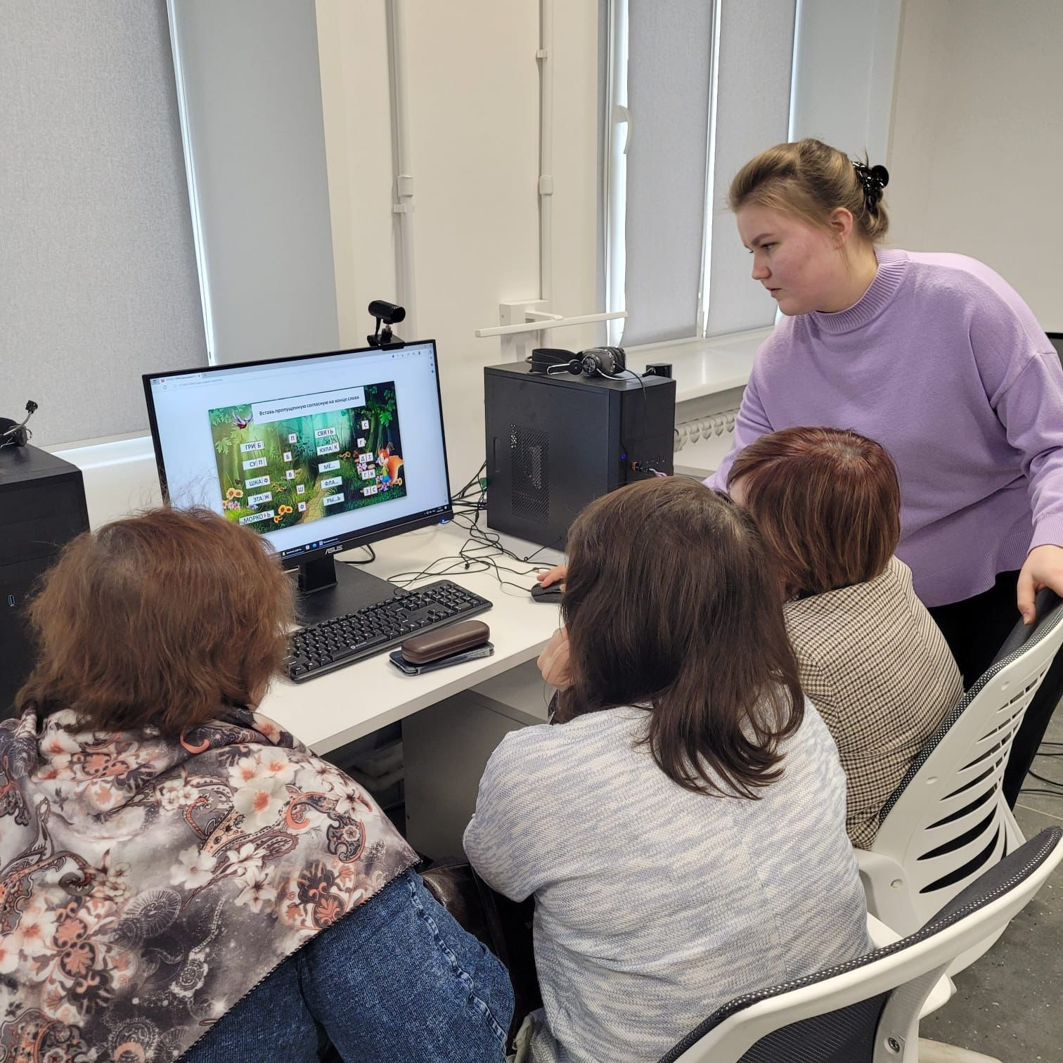
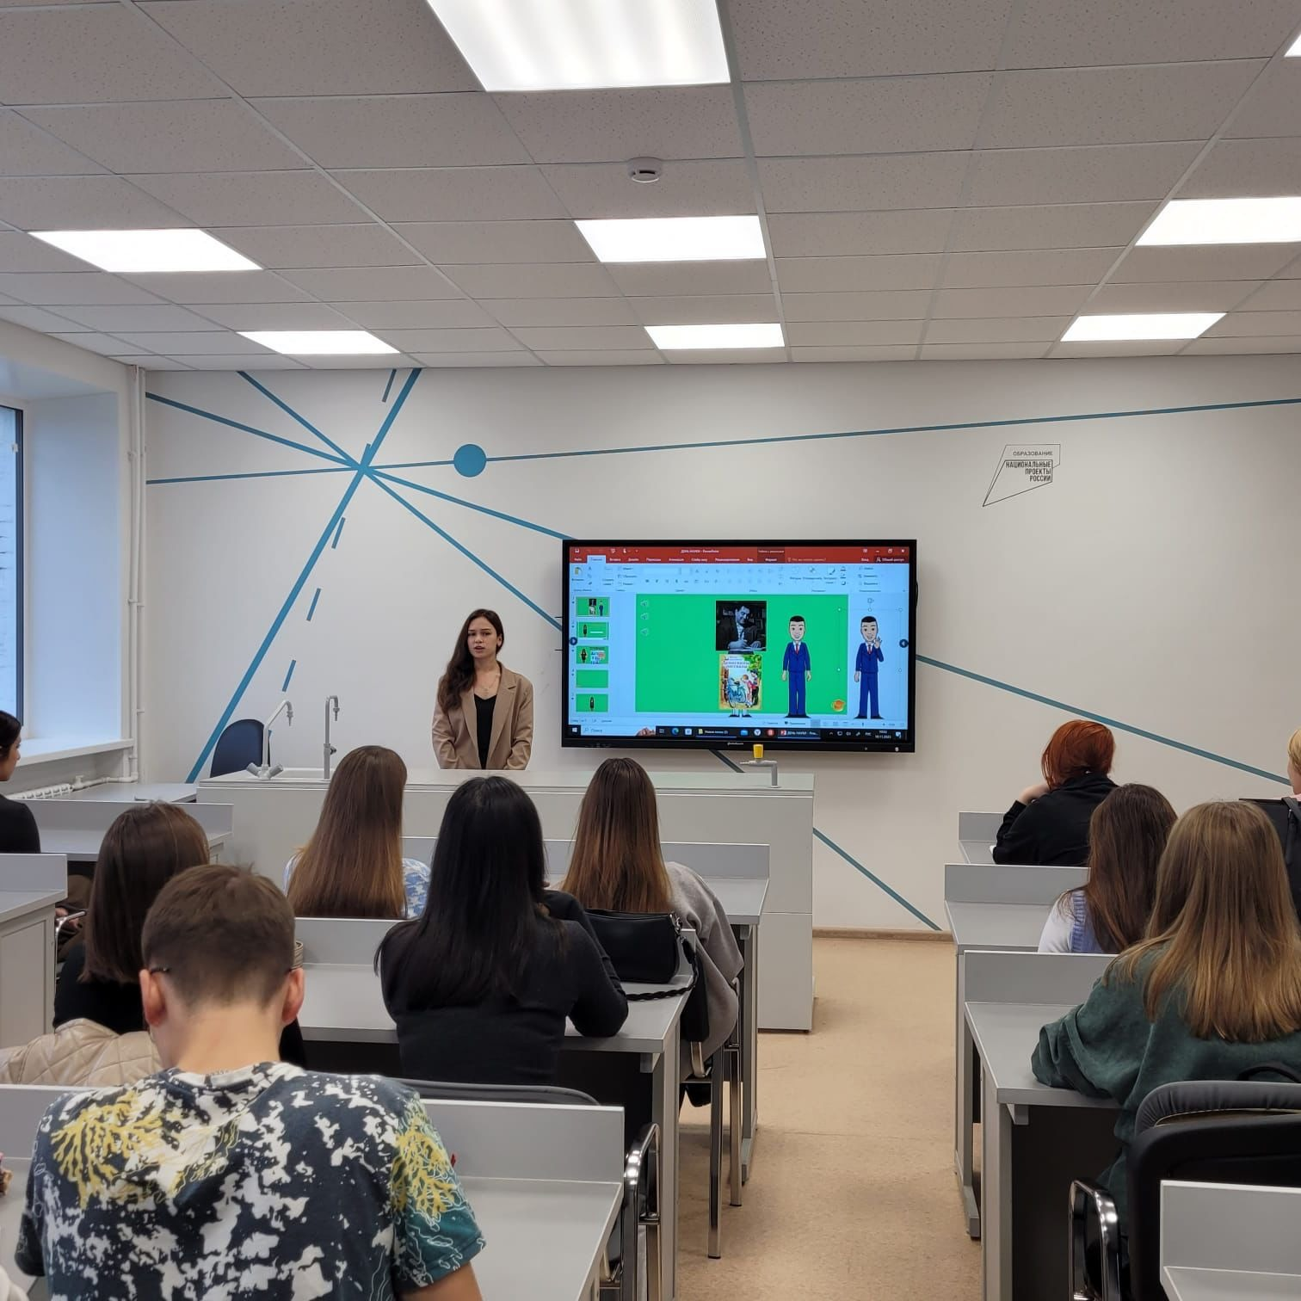
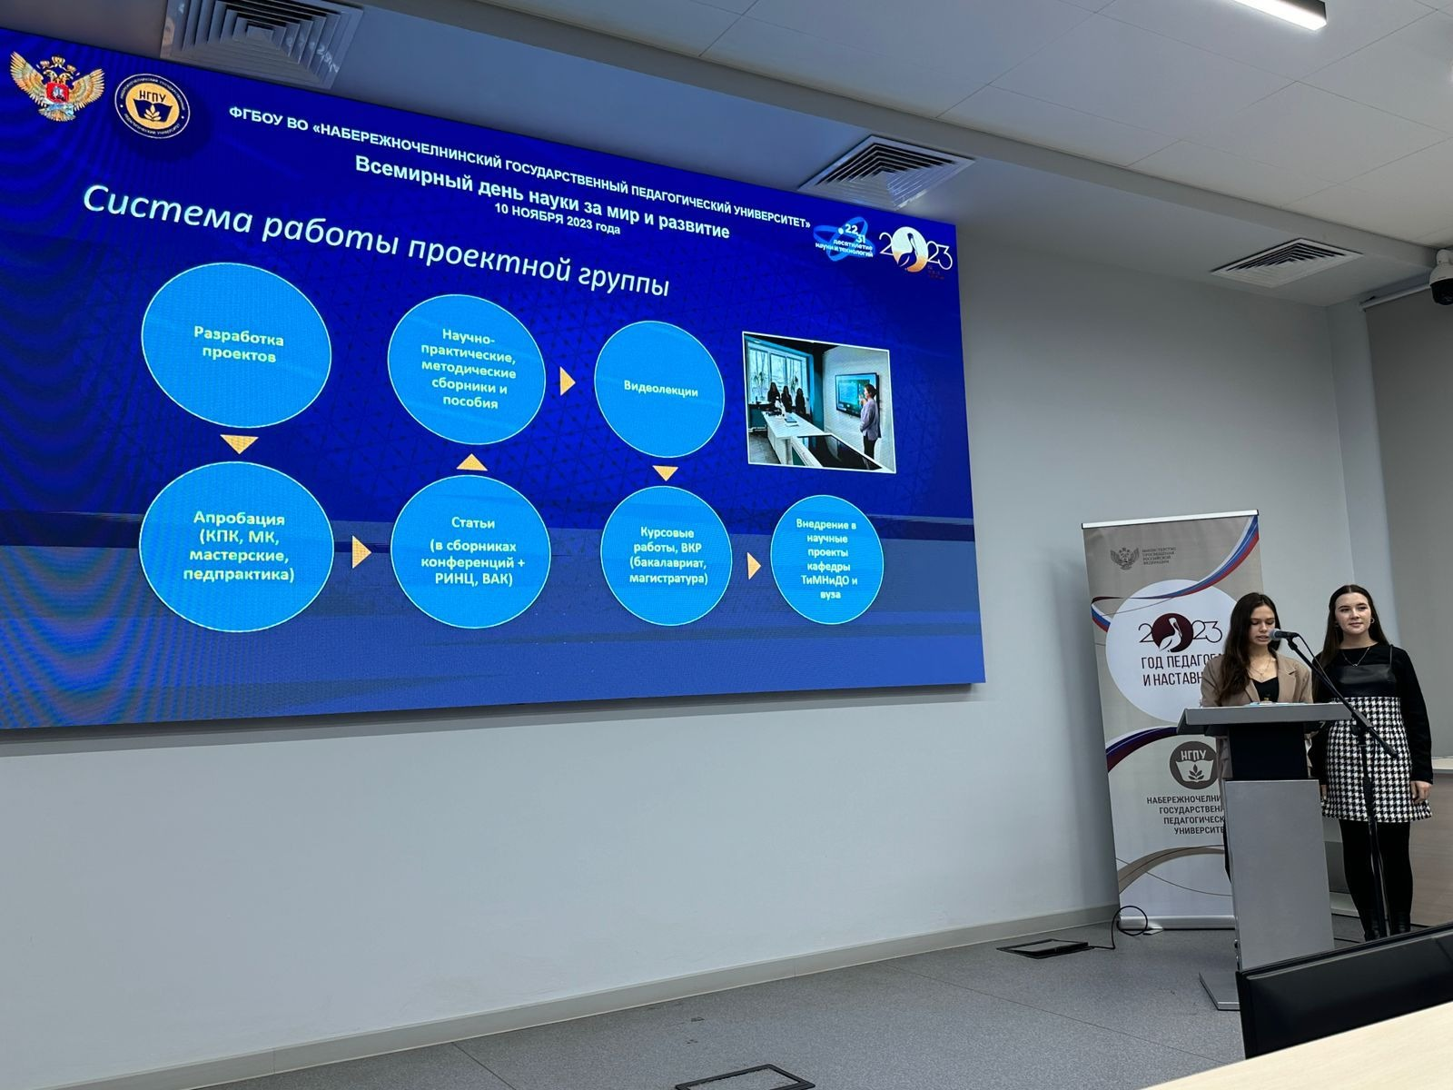
НАУКА

Slide 8
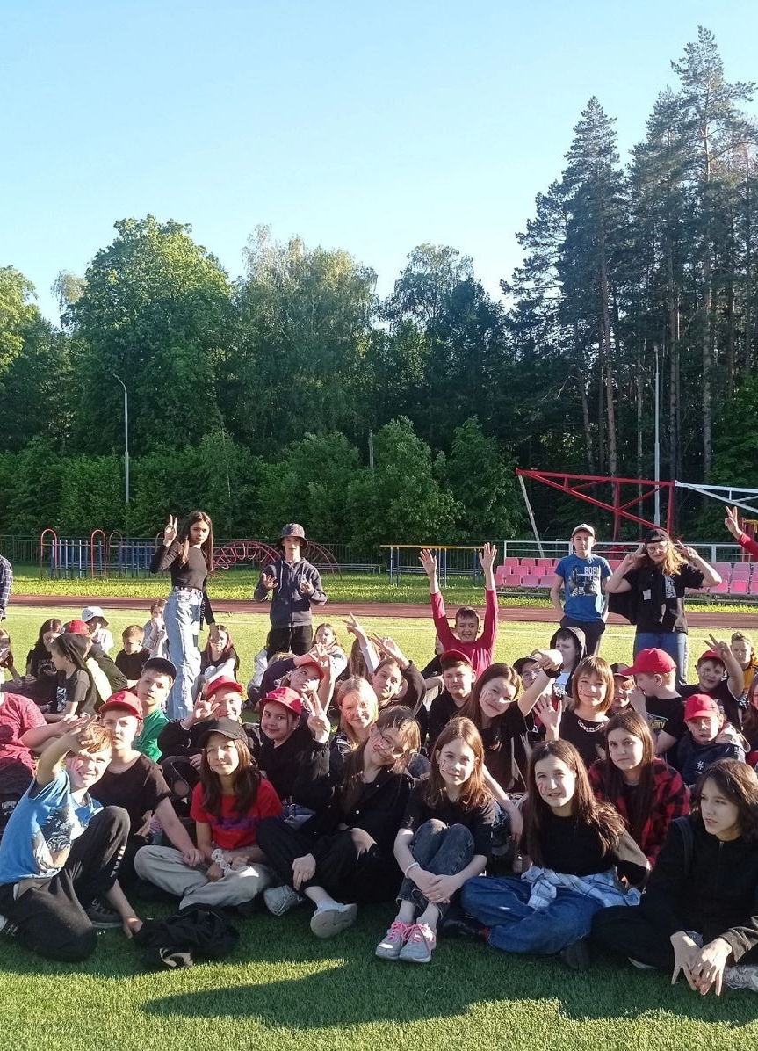
РАБОТА В ДЕТСКИХ ЛАГЕРЯХ
Каждое лето студенты проходят практику в детских оздоровительных лагерях.
Студенты получают опыт работы с детьми, вооружаются методиками и технологиями воспитательной работы с детьми и закрепляют на практике теоретические знания и навыки, приобретенные в университете.
Студенты работают в лагерях оздоровительного комплекса «Саулык» г. Набережные Челны, в оздоровительных лагерях компании «ТатНефть», в IT-лагере INNOCAMP в Иннополисе, а также в международном детском центре «Артек» и в образовательном центре «Сириус».

Slide 9
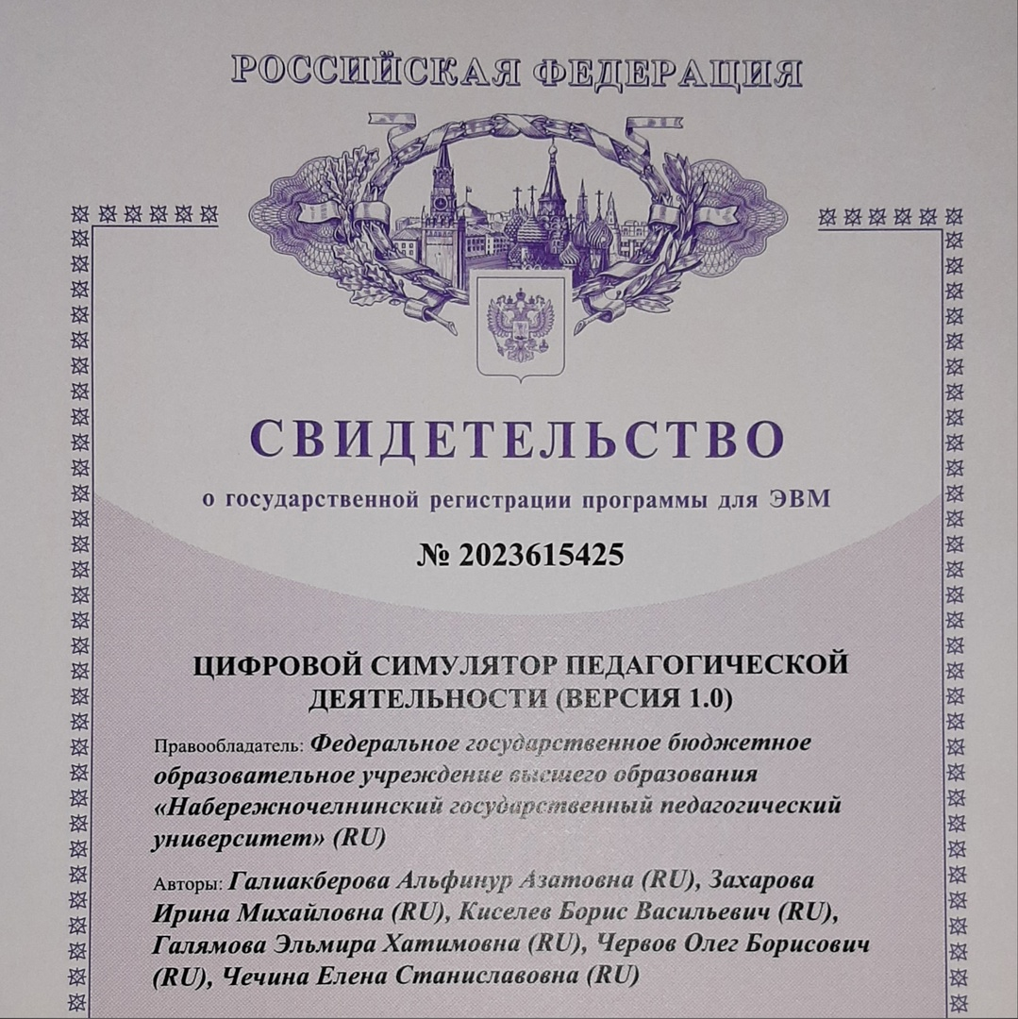
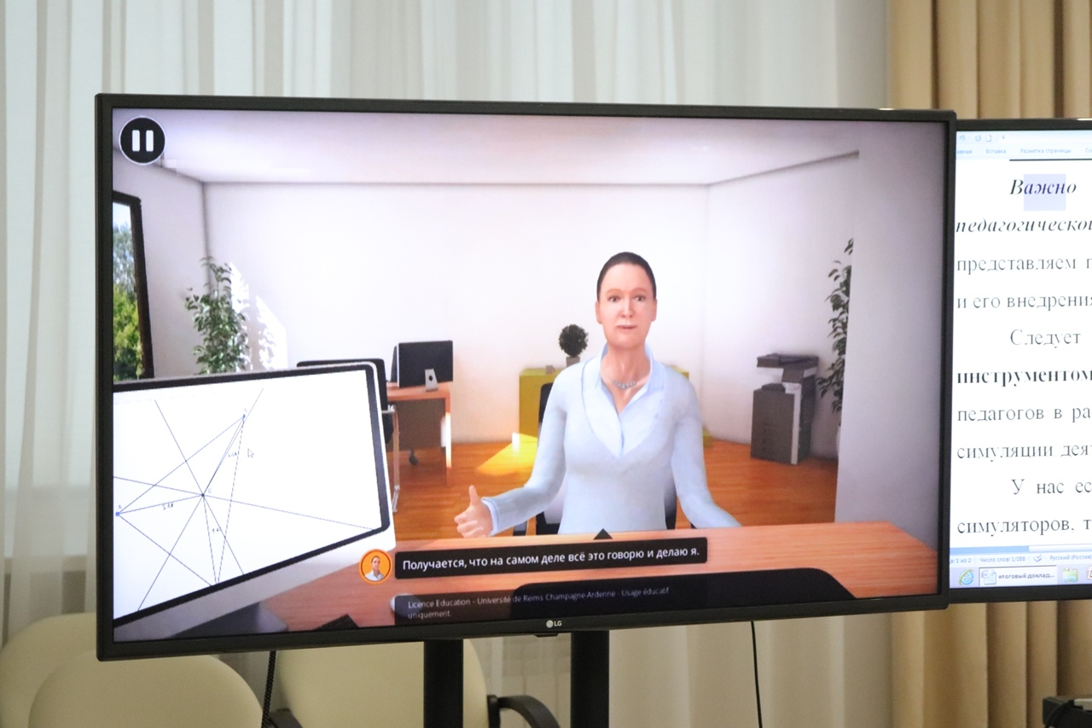
ПРОЕКТЫ
Цифровой симулятор педагогической деятельности (руководитель – к.п.н, доцент; Захарова И.М.).
Проект ведется совместно с кафедрой математики и информатики.
Региональная инновационная площадка.
Проект направлен на методическое сопровождение педагогов и образовательных учреждений города и региона по организации деятельности с одаренными детьми.
Сельский учитель в условиях современного образовательного пространства.
Цель проекта - создание Консультационного Центра по научно-методическому сопровождению педагогической деятельности педагога в условиях сельской местности

Slide 10
СТУДЕНЧЕСКАЯ ЖИЗНЬ
Ежегодным мероприятием и визитной карточной факультета педагогики и психологии является выездная ШКОЛА СТУДЕНЧЕСКОГО АКТИВА.
В программу школы включается комплекс обучающих мастер-классов и тренингов, направленных на развитие лидерского потенциала, на сплочение коллектива, формирование и усиление общего командного духа, развитие ответственности каждого участника в решении общих задач.

Slide 11
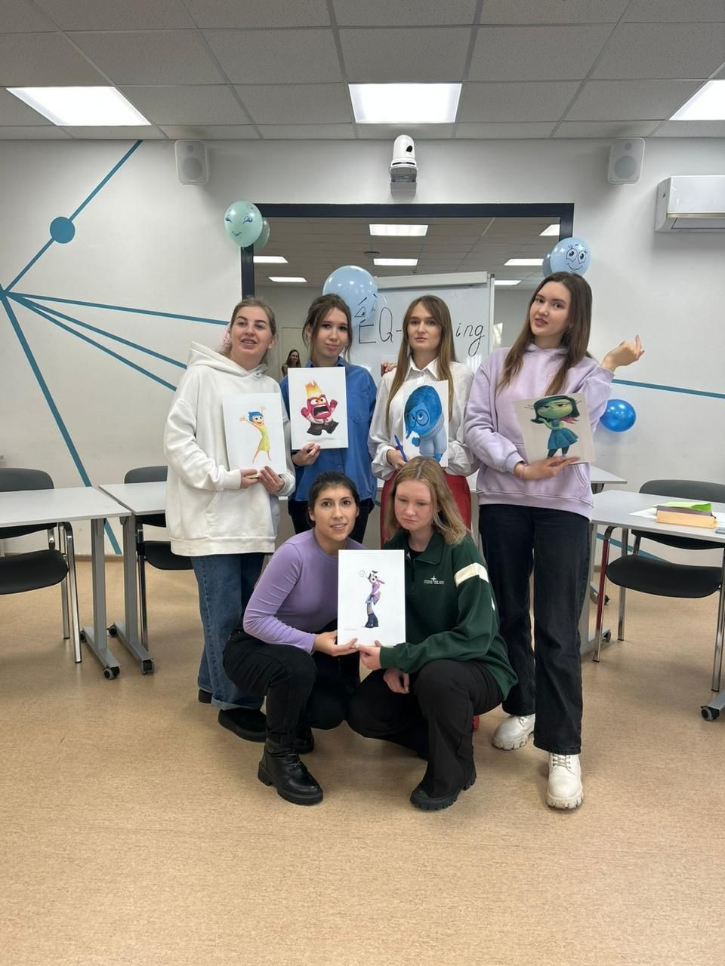
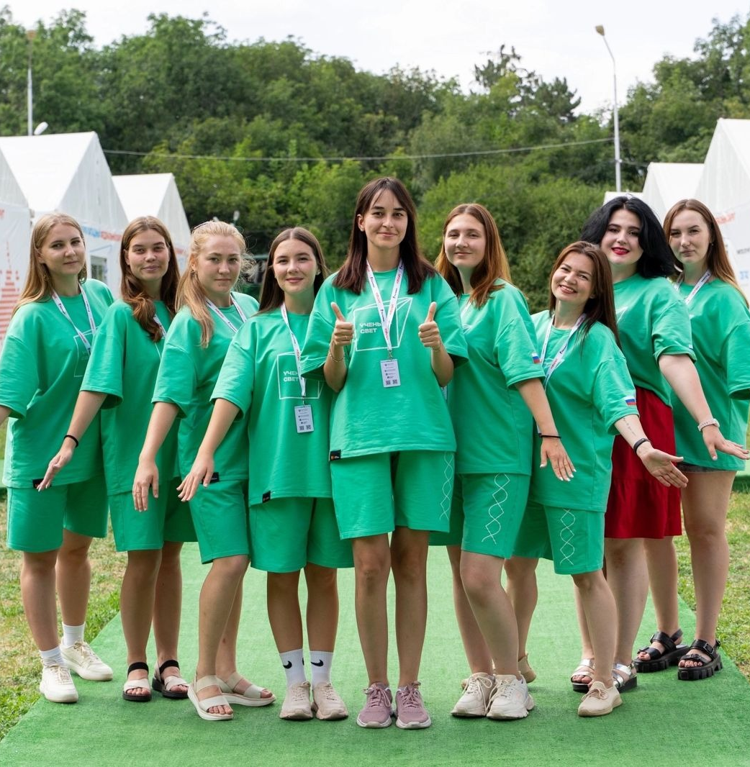
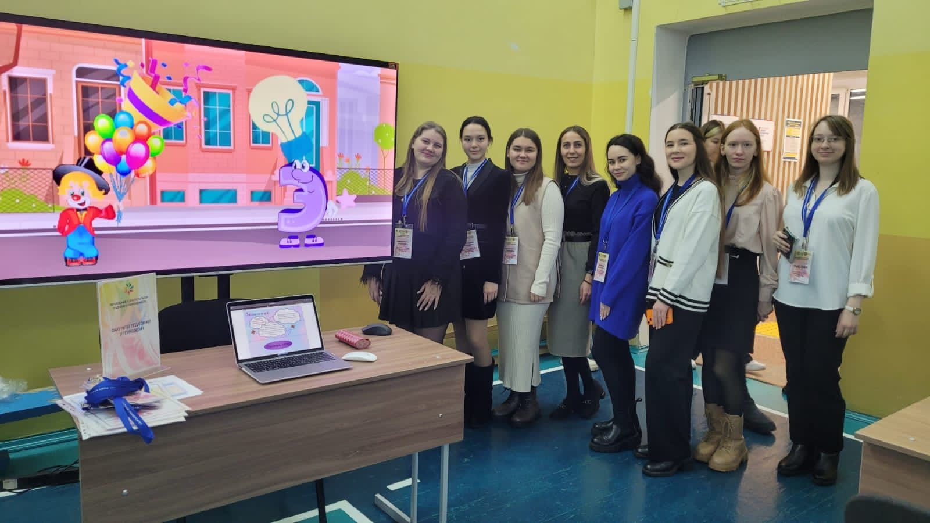
СТУДЕНЧЕСКАЯ ЖИЗНЬ

Slide 12
ОБРАТНАЯ СВЯЗЬ
Почта кафедры для обратной связи:
ktimndo@tatngpi.ru
Если педагог соединяет в себе любовь к делу и к ученикам, он - совершенный педагог.
Лев Толстой

